Slide 1
MỞ ĐẦU THIẾT KẾ WEB

Slide 2
Nội dung bài học
Phân loại trang web
Các bước phát triển website

Slide 3

Phân loại trang web
Dựa vào công nghệ phát triển, có 2 loại:
Web tĩnh:
Dễ phát triển
Tương tác yếu
Sử dụng HTML
Người làm web tĩnh thường dùng các công cụ trực quan để tạo ra trang web
Web động:
Khó phát triển hơn
Tương tác mạnh
Sử dụng nhiều ngôn ngữ khác nhau
Thường phải viết nhiều mã lệnh

Slide 4


Các bước chính phát triển website
Đặc tả
Phân tích
Thiết kế
Lập trình
Kiểm thử

Slide 5

Đặc tả
Đặc tả:
Web để làm gì?
Ai dùng?
Trình độ người dùng?
Nội dung, hình ảnh?

Slide 6
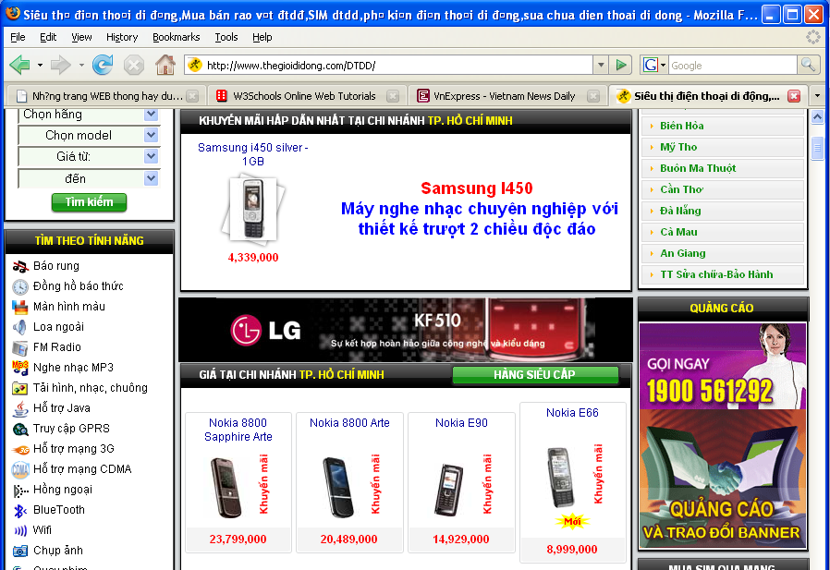
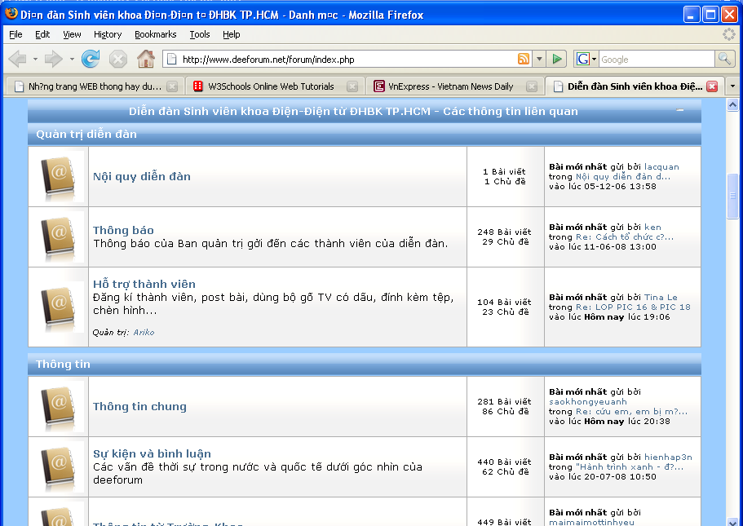
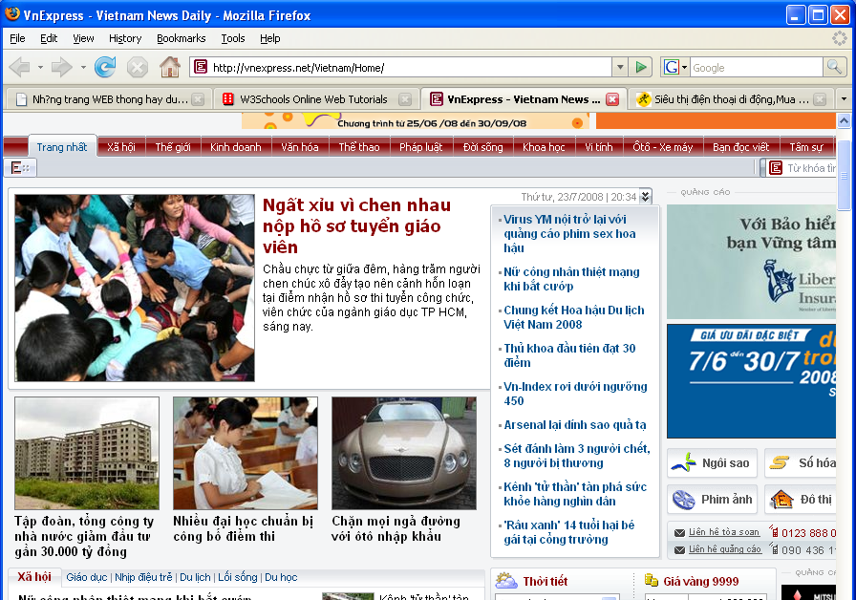
Đặc tả
Web để làm gì?

Slide 7


Đặc tả
Ai dùng – khách hàng?
Trình độ người dùng?
Xác định các độc giả chính của website =>thiết kế cấu trúc phù hợp với nhu cầu, mong muốn của họ
Phân loại độc giả một cách phù hợp
Các độc giả mới và độc giả không thường xuyên
Các độc giả chuyên nghiệp, thường xuyên
Các độc giả nước ngoài
Các độc giả Dạo chơi trên Web (browsing)

Slide 8
Đặc tả
Nội dung, hình ảnh?

Slide 9
Phân tích
Phân tích
Mối liên quan giữa các nội dung?
Thứ tự các nội dung?

Slide 10
Phân tích
Mối liên quan giữa các nội dung?
Chia làm nhiều chủ đề
Các bài viết liên quan với nhau phải được đặt cùng chủ đề và có thể tham khảo qua lại
Thứ tự các nội dung?
Nội dung mới/hay phải được đưa lên đầu trang
Các bài viết phải sắp xếp theo ngày tháng.

Slide 11
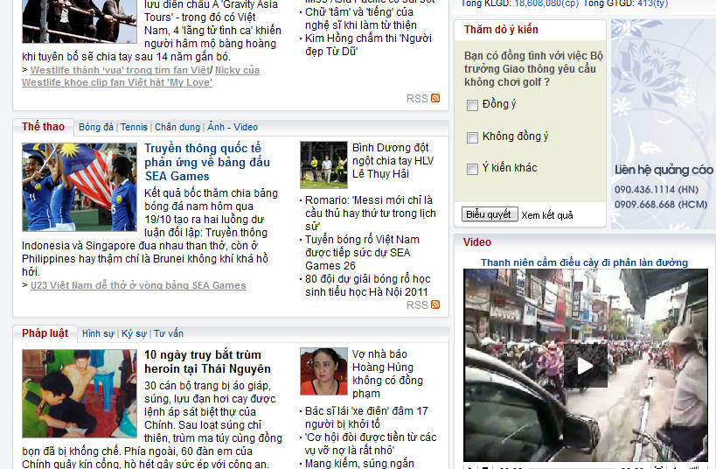
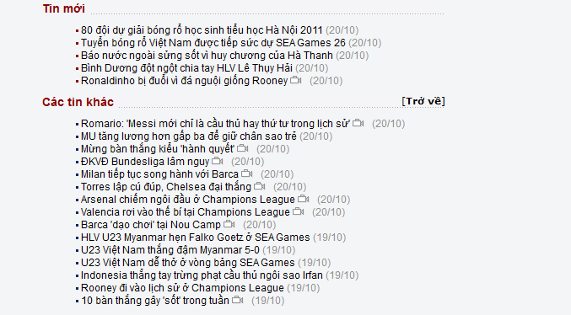
Phân tích

Slide 12
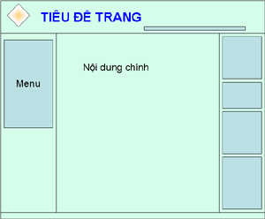
Thiết kế
Thiết kế
Sơ đồ cấu trúc website
Giao diện
Tĩnh hay động
CSDL
Nội dung từng trang
Liên kết giữa các trang
…

Slide 13
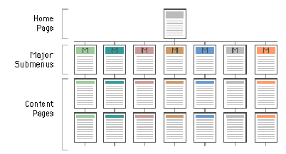
Thiết kế
Sơ đồ cấu trúc website

Slide 14

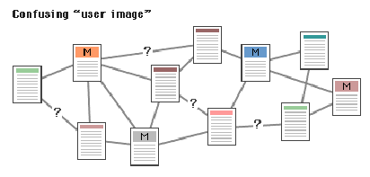
Thiết kế
Sơ đồ cấu trúc website
Không nên xây dựng 1 website như sau

Slide 15
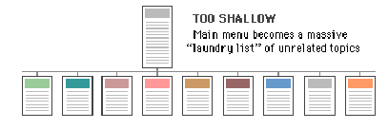
Thiết kế
Sơ đồ cấu trúc website
Không nên xây dựng 1 website như sau
Website quá nông, chỉ một mức liên kết => không có liên kết, trật tự

Slide 16
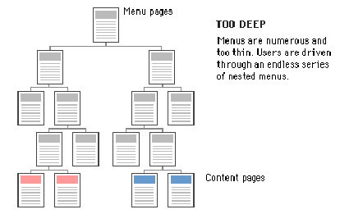
Thiết kế
Sơ đồ cấu trúc website
Không nên xây dựng 1 website như sau
Website quá sâu => mở nhiều thư mục mới tới đích

Slide 17

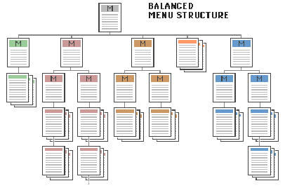
Thiết kế
Sơ đồ cấu trúc website
Cấu trúc hợp lý

Slide 18
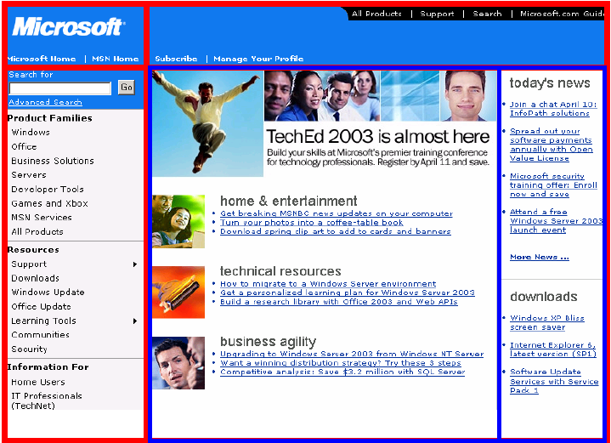
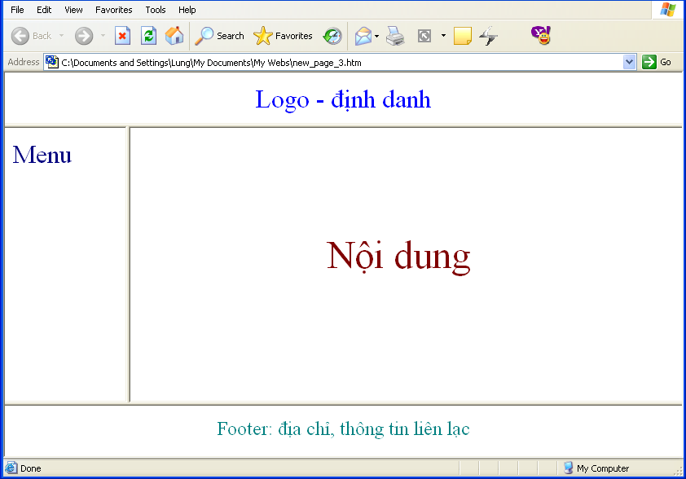
Thiết kế
Giao diện

Slide 19
Thiết kế
Giao diện
Font Tiếng việt: Chỉ dùng Unicode
(Font: Arial, Times New Roman, Tahoma, …)
Màu chữ lựa chọn sao cho có thể xem trong một thời gian dài.

Slide 20

Thiết kế
Giao diện
Màu sắc:
Gam màu thống nhất trong toàn bộ Website
Lựa chọn màu phù hợp
Tương phản cao: thường “Chữ đen & nền trắng”
Màu đỏ và xanh lá cây nổi bậc nhất khi đặt ở giữa.
Trắng, đen, vàng và xanh dương nổi bậc khi đặt ở vùng biên.
Cấn thận kết hợp màu: đỏ + xanh lá, xanh dương + vàng

Slide 21
Thiết kế
Giao diện
Màu sắc:
Màu đỏ hoặc những màu sặc sỡ sẽ gây chú ý cao

Slide 22



Thiết kế
Web tĩnh hay web động
Nếu thông tin không cần thay đổi thì nên dùng web tĩnh => nhanh hơn, an toàn hơn
Nếu thông tin thay đổi thường xuyên => web động

Slide 23
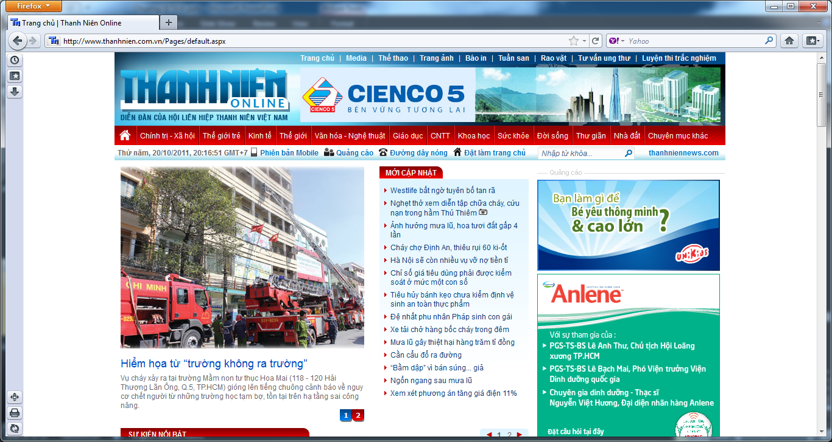
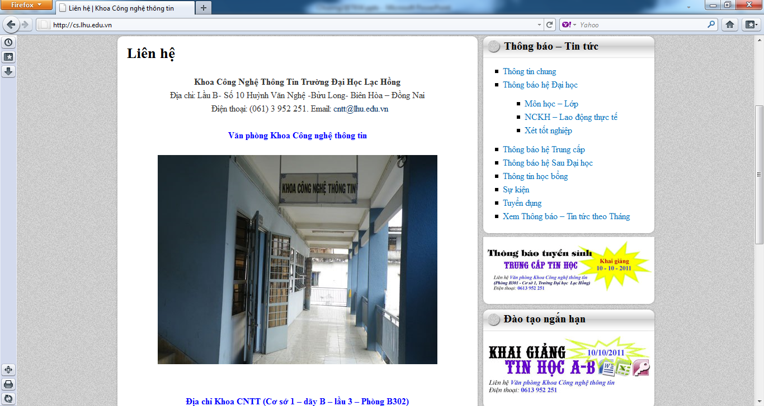
Thiết kế
Web tĩnh hay web động

Slide 24

Xây dựng - code
Xây dựng
Cấu trúc thư mục
Các modul dùng chung
…

Slide 25





Xây dựng - code
Cấu trúc thư mục
Năm
Đặt theo phân cấp
Theo loại
Tháng
Ngày

Slide 26
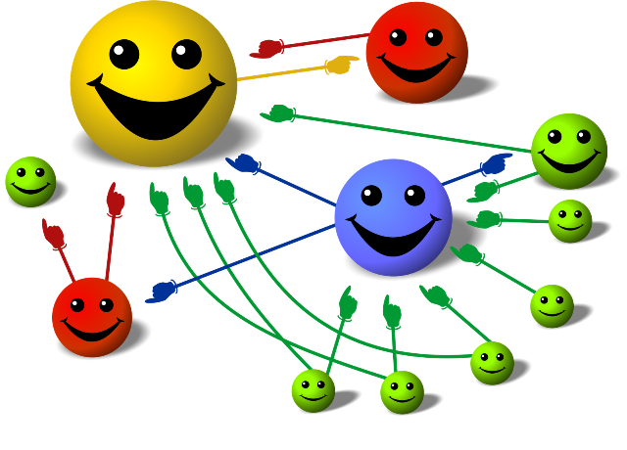

Xây dựng - code
Liên kết trang
Sử dụng khéo léo, thuận lợi cho người đọc
Quá nhiều liên kết thực sự làm rối và loãng nội dung

Slide 27
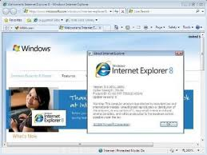

Kiểm thử
Kiểm thử
Kiểm tra trên nhiều trình duyệt
Kiểm tra trên nhiều loại mạng
Kiểm tra tốc độ
Kiểm tra các liên kết
Thử các lỗi bảo mật
…

Slide 28

Lưu ý khi thiết kế trang chủ
Một trang chủ đẹp, hấp dẫn, độc đáo sẽ thu hút khách hàng truy cập không chỉ một lần mà sẽ thường xuyên truy cập trở lại để tìm kiếm thông tin hay sản phẩm.
Thu hút khách hàng
Thông tin ngắn gọn đơn giản
Chỉ dẫn truy cập
Xây dựng niềm tin khách hàng
Kiểm tra và khắc phục sự cố

Slide 29
Một số website được yêu thích ở VN
Viet Nam Net Người đưa tin.net 24h Zing Kênh 14 Báo Tuổi Trẻ Báo Thanh Niên Nghe nhạc | VNExpress Ngôi Sao Số hoá Tin tức online Cafef Báo bóng đá Bóng đá số Livescore | Dân Trí hot VnMedia Mực Tím Hoa học trò new Trái tim Việt Nam OL Tạp chí PCWorld Gmail Yahoo mail

Slide 30

Kết thúc bài học

